Slide 1
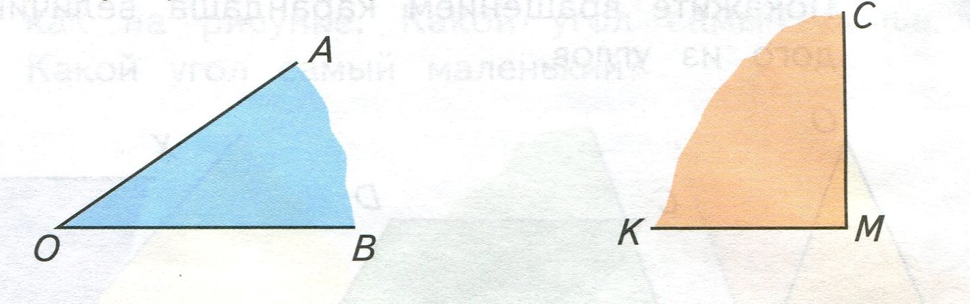
УГОЛ И ЕГО ОБОЗНАЧЕНИЕ

Slide 2
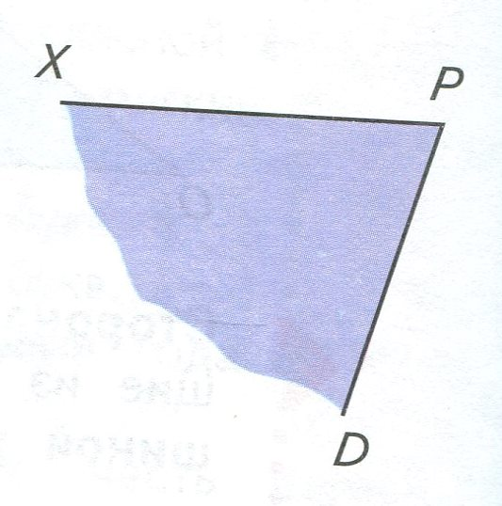
УГОЛ И ЕГО ОБОЗНАЧЕНИЕ
Вывод: сторонами угла являются два луча, исходящие из одной точки, которую называют вершиной угла.
PX, PD-стороны угла; Р-вершина угла

Slide 3
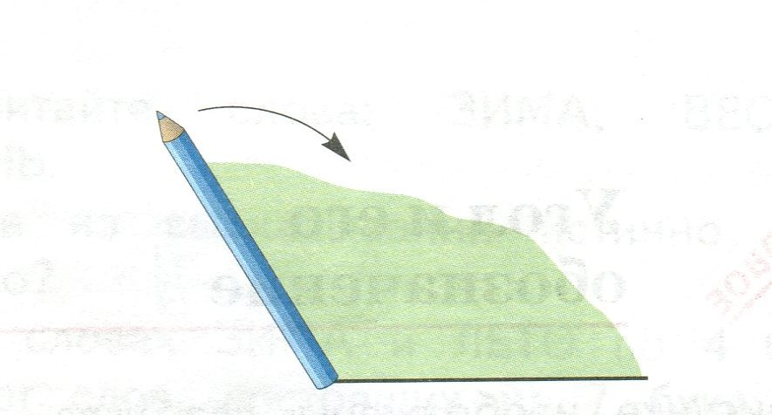
Построение углов разной величины способом вращения карандаша на плоскости

Slide 4
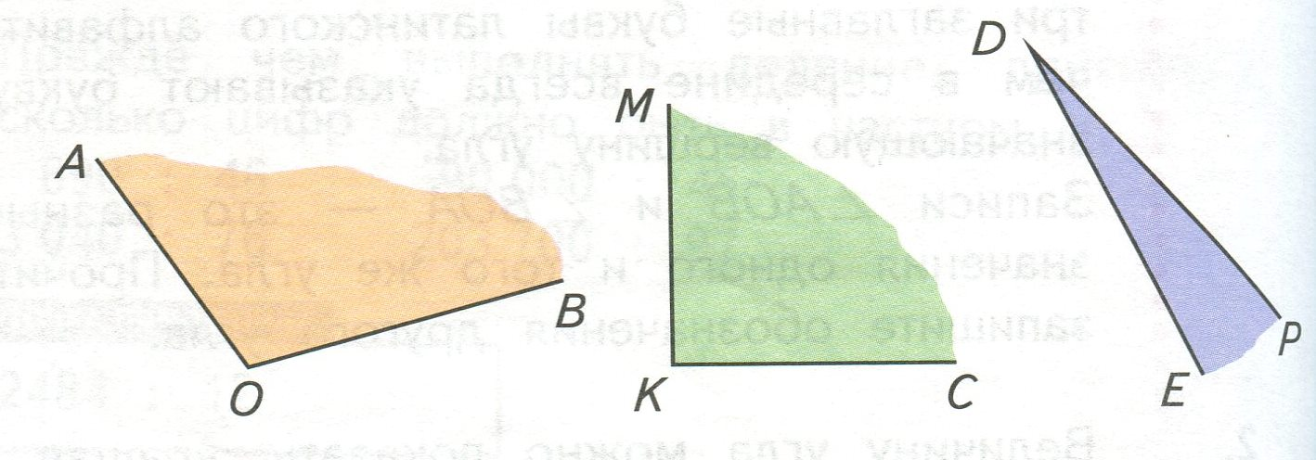
УГОЛ И ЕГО ОБОЗНАЧЕНИЕ
∠АОВ и ∠ВОА
∠МКС и ∠СКМ
∠РДЕ и ∠ЕДР

Slide 5
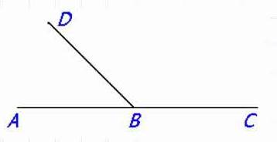
Определение общей вершины, общей стороны пары углов

Slide 6
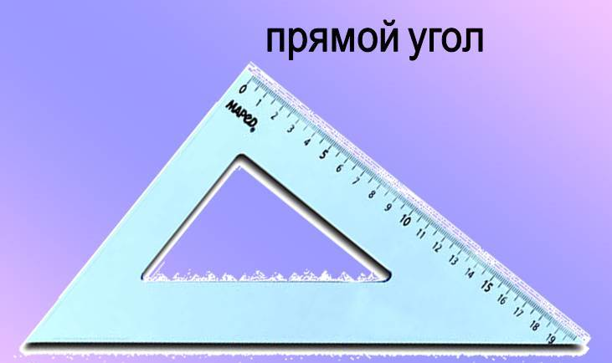
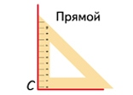
ПРЯМОЙ УГОЛ

Slide 7
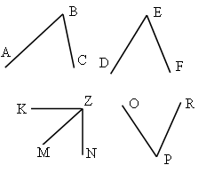
УГОЛ И ЕГО ОБОЗНАЧЕНИЕ
назовите стороны и вершины углов

